Slide 1
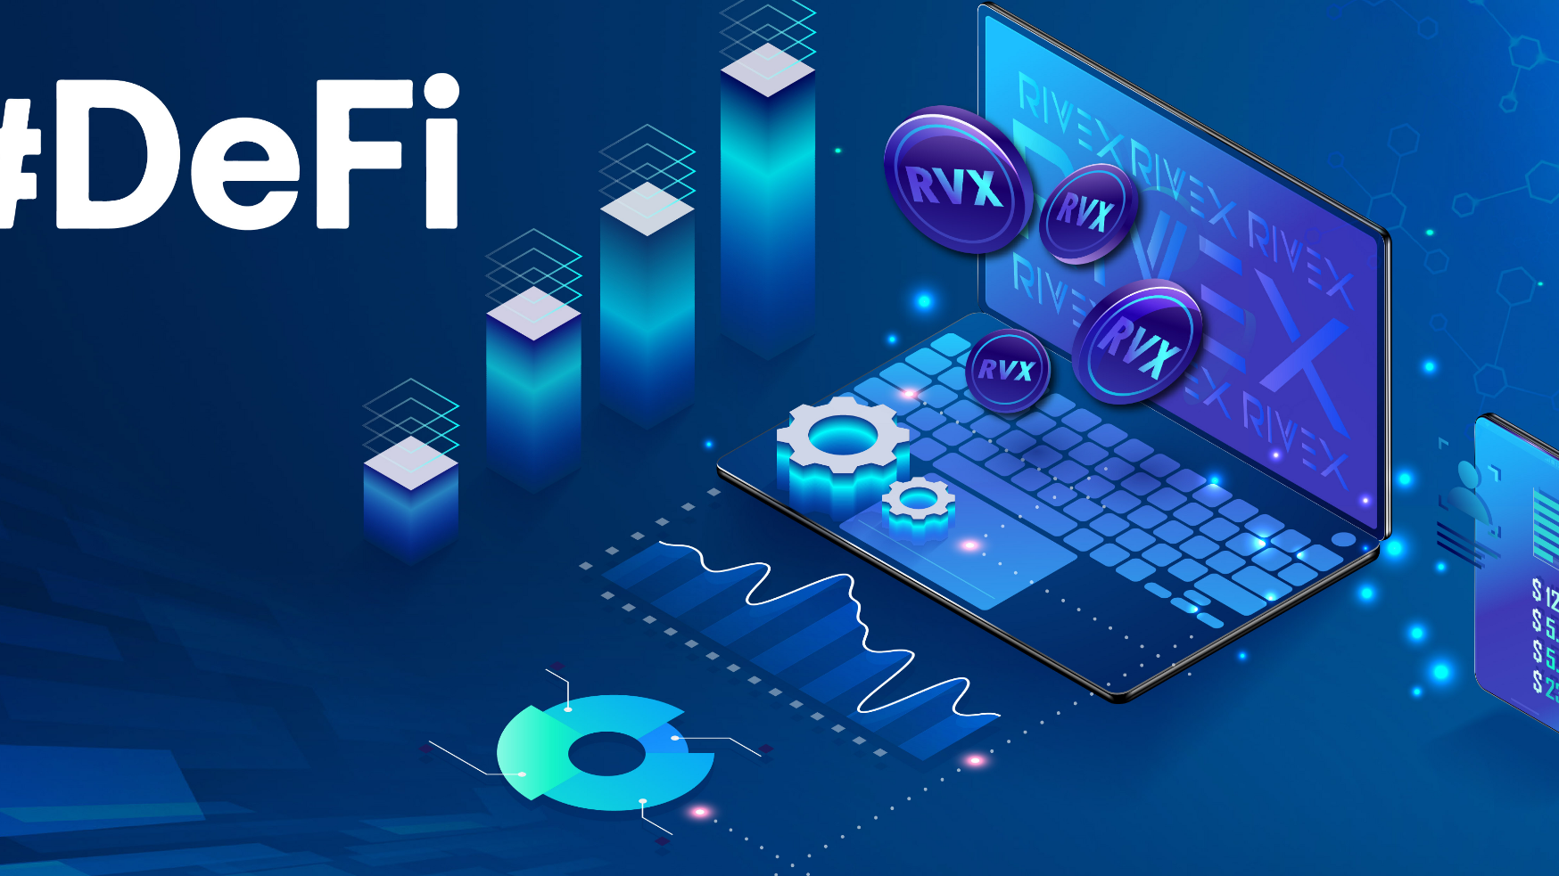
Decentralize Finance
Renaldi Azhar (1103194142)

Slide 2

What is DeFi?

Slide 3
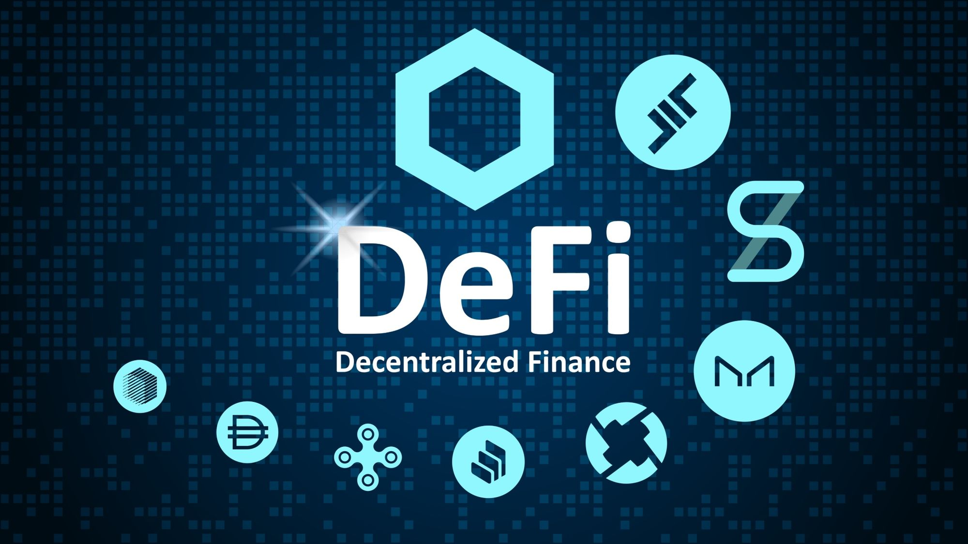
What is DeFi?
DeFi adalah sebuah aplikasi finansial yang di di deploy secara publik, permissionless. Pada tahun 2020 DeFi App mengamankan aset senilai 675 mn us dollar

Slide 4

Permissionless and
DeFi
Pada penggunaan Defi sendiri menggunakan istilah permisionless yang dimana ledger dihilangkan dan menggantikannya dengan script smart contract

Slide 5
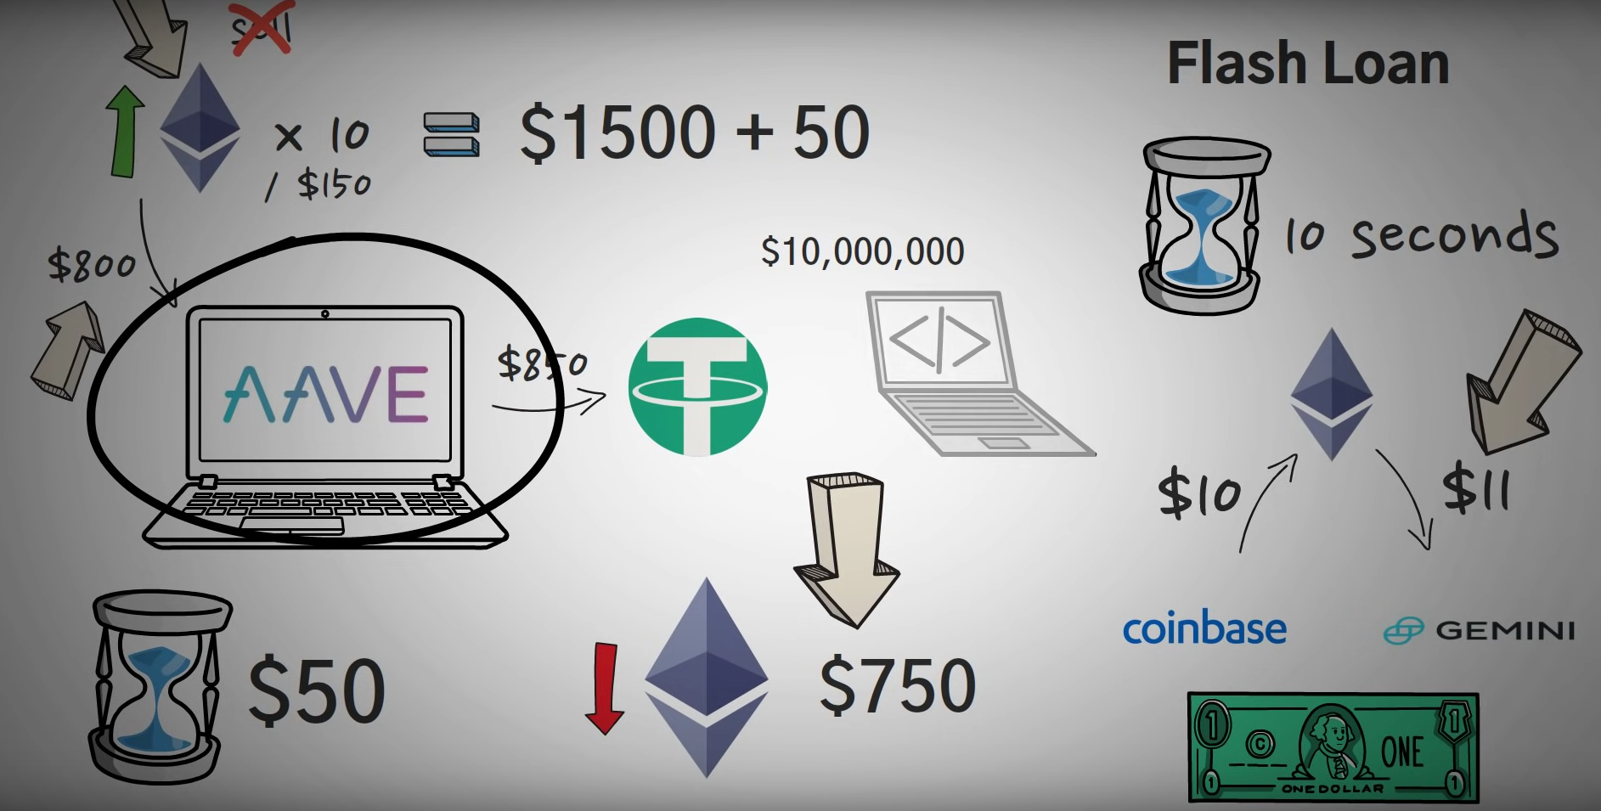
Defi sendiri memiliki fitur yaitu dapat meminjam dan mengembalikan stable coin, yang dimana ini dapat membantu trader dalam membeli dan menjual aset mereka dengan cepat dan mudah

Slide 6

How To Build DeFi

Slide 7
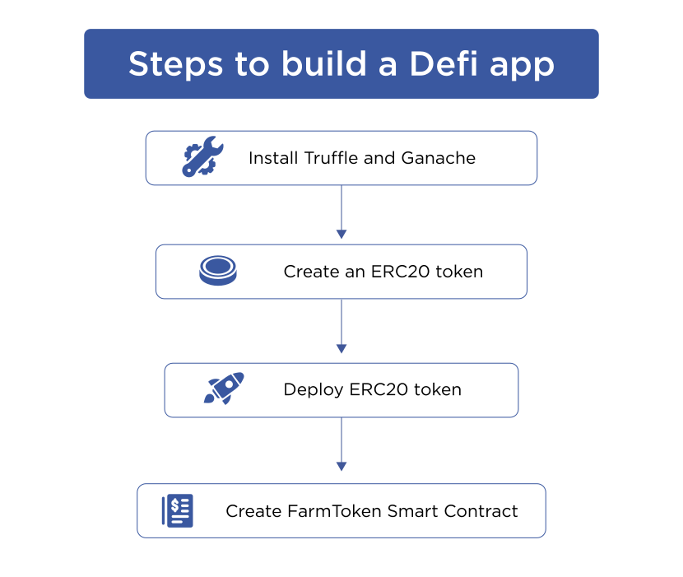
What we need to build Defi

Slide 8

Top 3 Defi Platform

Slide 9
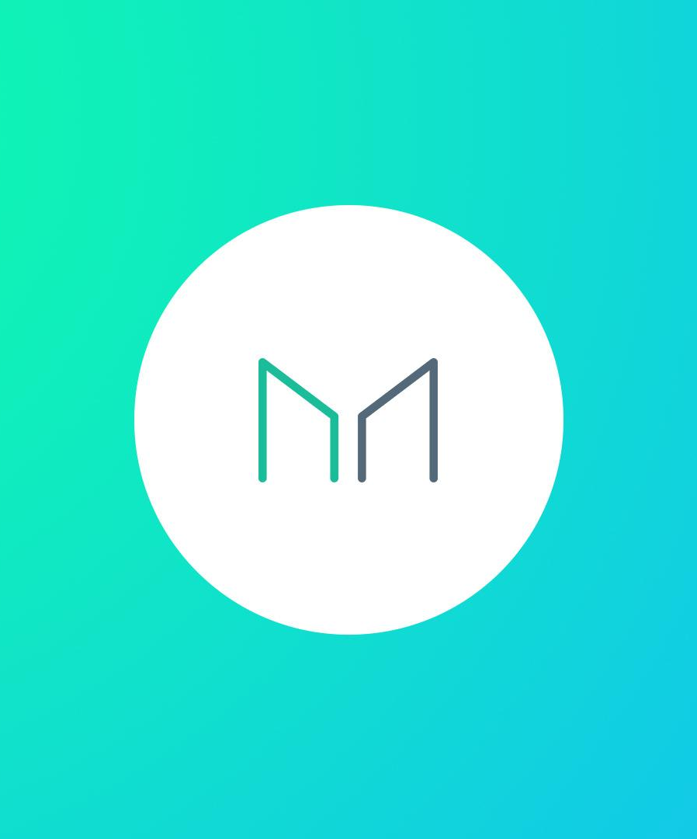
#1 Maker
MakerDAO adalah platform kredit terdesentralisasi di Ethereum yang mendukung Dai, stablecoin yang nilainya dipatok ke USD. Siapa pun dapat menggunakan Maker untuk membuka Vault, mengunci agunan seperti ETH atau BAT, dan menghasilkan Dai sebagai hutang terhadap collateral itu

Slide 10
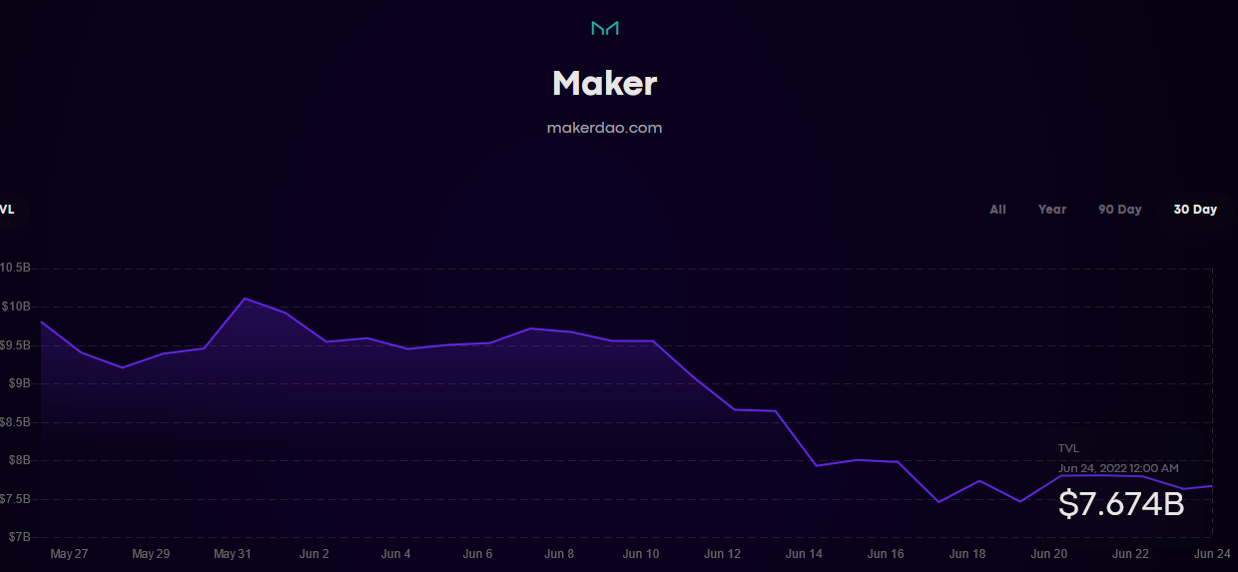

Slide 11
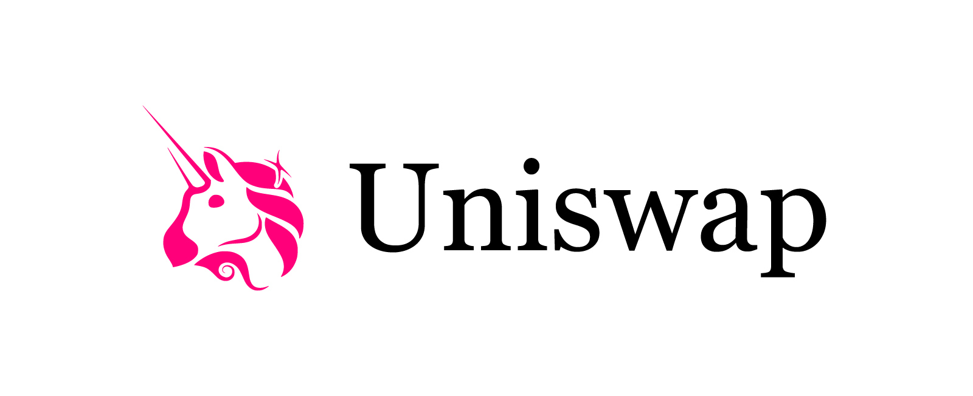
#2 Uniswap
Uniswap adalah protokol on-chain yang sepenuhnya terdesentralisasi untuk pertukaran token di Ethereum yang menggunakan kumpulan likuiditas alih-alih buku pesanan. Siapa pun dapat dengan cepat bertukar antara ETH dan token ERC20 apa pun atau mendapatkan biaya dengan menyediakan sejumlah likuiditas. Dan siapa pun dapat menciptakan pasar (yaitu, kumpulan likuiditas) dengan menyediakan nilai ETH dan token ERC20 yang setara. Uniswap hanya mengizinkan satu pasar per token ERC20. Pencipta pasar menetapkan nilai tukar, yang bergeser melalui perdagangan karena mekanisme "pembuat pasar produk konstan" Uniswap.

Slide 12
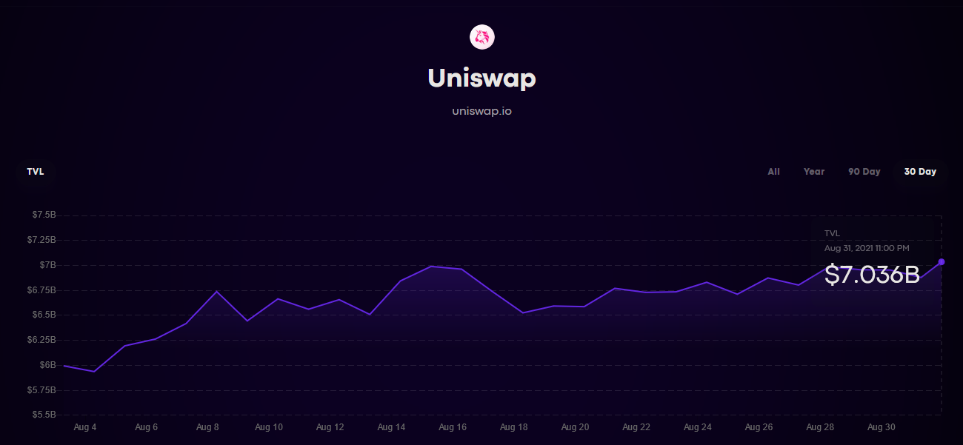

Slide 13
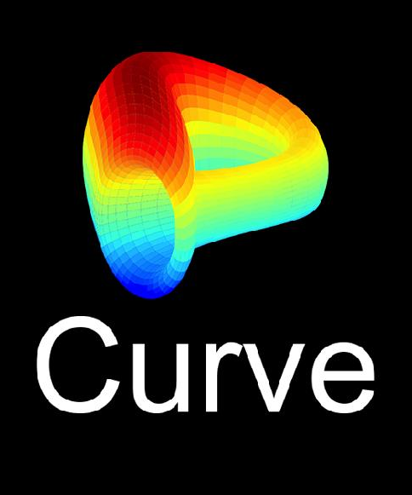
#3 Curve
Curve adalah kumpulan likuiditas pertukaran terdesentralisasi di Ethereum yang dirancang untuk perdagangan stablecoin yang sangat efisien. Diluncurkan pada Januari 2020, Curve memungkinkan pengguna untuk berdagang antara stablecoin dengan slippage rendah, algoritma biaya rendah yang dirancang khusus untuk stablecoin dan biaya penghasilan.

Slide 14
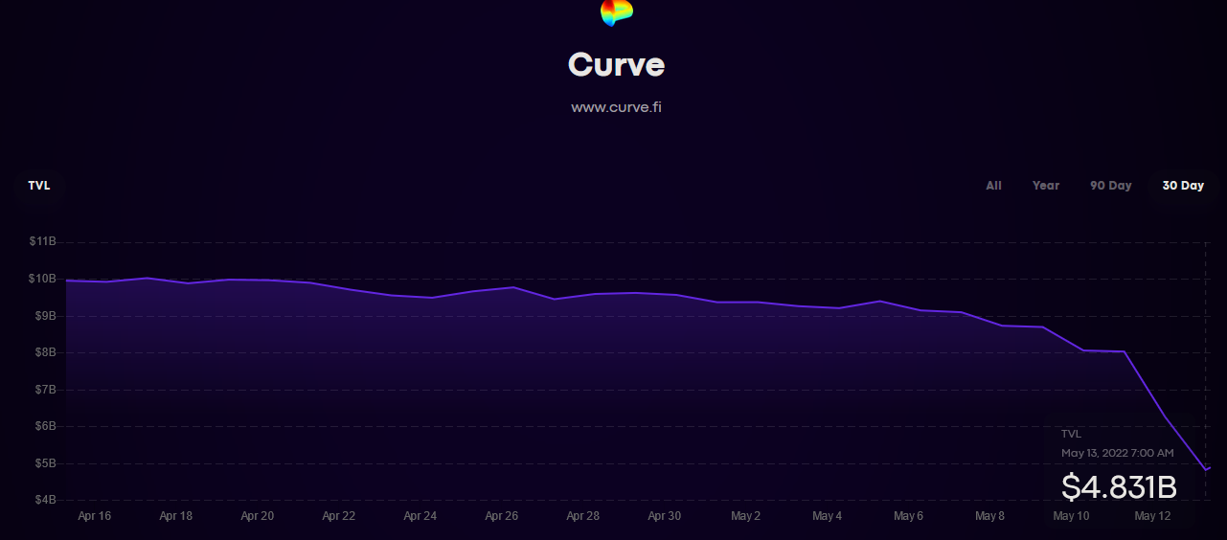

Slide 15
Is Defi The Future of Finance
Dengan kompleksitas dan resiko yang ada pada aplikasi DeFi consumer harus siap dan sigap dalam menangani masalah ini. Untuk di masa depan mengharuskan stakeholder untuk memikirkan lebih matang mengenai alokasi penggunaan uang terhadap aplikasi DeFi ini sendiri

